Slide 1

Актуальность современной малошумной вентиляции – возможные решения и технологии.
Исполнительный директор Хрошин В.А.
ООО «ПП «Благовест-С+»
официальный дистрибьютор
Soler&Palau в России

Slide 2
Понятие шума. Физическая характеристика шума
Акустический шум — это совокупность звуков различной частоты и интенсивности, которые воспринимаются органами слуха человека и вызывают неприятное субъективное ощущение.
Проще говоря - шум это не желательный звук, либо совокупность звуков, нарушающих тишину, оказывающее вредное влияние на организм человека. Уровень шума измеряется в единицах, выражающих степень звукового давления, децибелах.

Slide 3

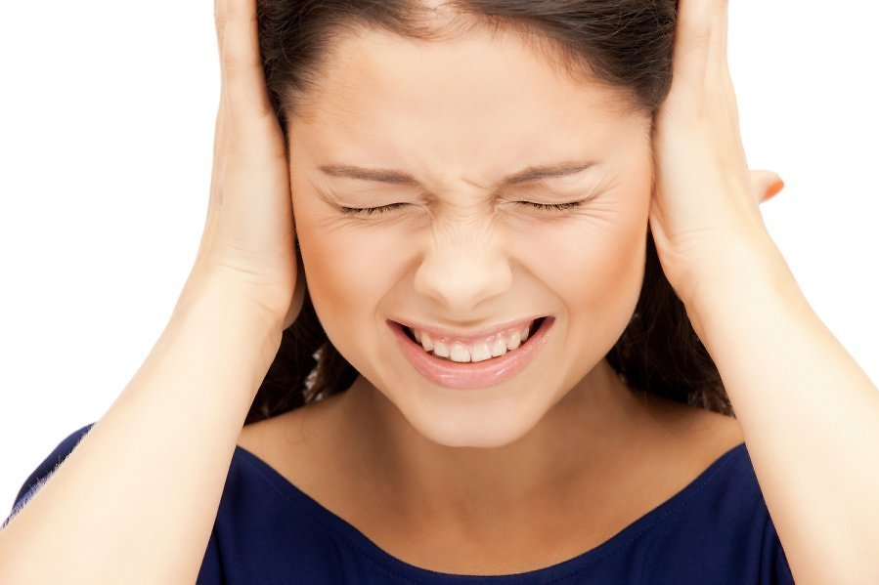

Влияние шума на человека.
Комфортным и безвредным считается шум мощностью
20-30 дБ — естественный звуковой фон. Увеличение этого показателя оказывает неблагоприятное воздействие на здоровье людей.
Для примера: риск возникновения сердечных заболеваний вызывает уровень шума в 50 дБ и более — например улица с не слишком оживленным движением.
«переломный момент» шумового загрязнения — 80 дБ, все, что превышает этот показатель, наносит серьезный вред организму человека.
Шум частотностью 160-165дБ в течение нескольких минут приведет к гибели животных
Интенсивность в 190дБ способна вырвать металлические заклепки из строительных конструкций.

Slide 4


Повышенный звуковой фон снижает работоспособность на 15%
Заболеваемость увеличивается почти на 40%
Несформировавшаяся психика детей и подростков в большей степени подвержена негативному воздействию шумового загрязнения

Slide 5
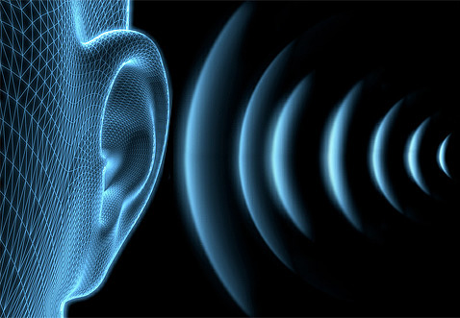
Исследователи пришли к выводу, что повышенный уровень шума вызывает следующее:
хроническая бессонница;
сердечные заболевания;
нарушения слуха;
повышение в организме гормонов стресса;
снижение иммунитета;
неврозы;
переутомление;
истощение клеток головного мозга
шум может быть причиной быстрого старения, в мегаполисах люди из-за шума живут меньше примерно на десять - двенадцать лет.

Slide 6
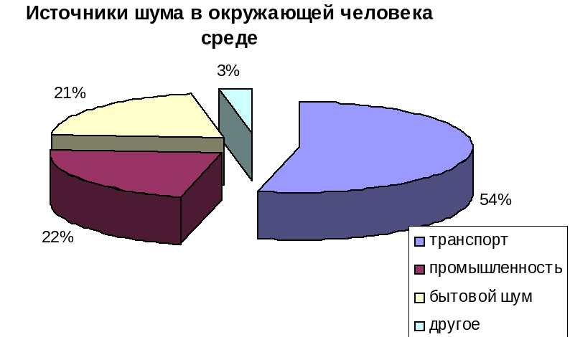
Шумовое загрязнение данные Eco Standart

Slide 7
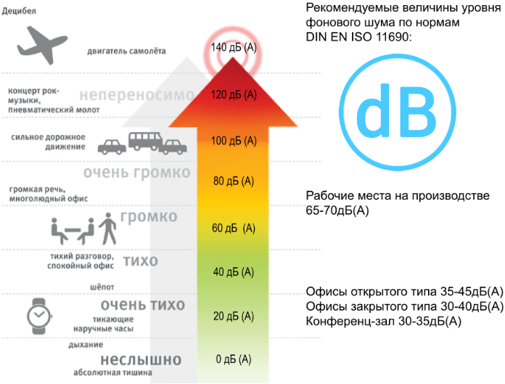
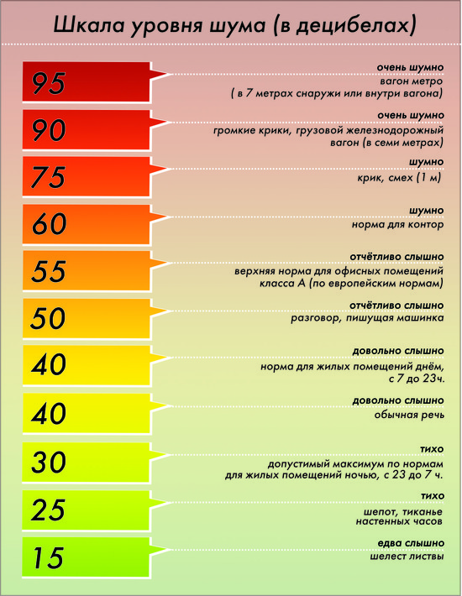

Slide 8
Где необходима малошумная вентиляция
Жилые помещения
Больницы, поликлиники
Санатории, лечебно-профилактические объекты
Музеи, театры, концертные залы и др. места общественного досуга
Производства
Офисы

Slide 9
СНиП II-12-77 СТРОИТЕЛЬНЫЕ НОРМЫ И ПРАВИЛА
ЗАЩИТА ОТ ШУМА
Помещения и территории | Уровни звука L_{А} и эквивалентные уровни звука L_{А экв}, дБA
1. Палаты больниц и санаториев, операционные больниц | 25
2. Жилые помещения, спальные помещения в ДОУ | 30
3. Кабинеты врачей больниц, санаториев, поликлиник, зрительные залы концертных залов, номера гостиниц, жилые комнаты в общежитиях | 35
4. Территории больниц, санаториев, непосредственно прилегающие к зданию | 35
5. Территории, непосредственно прилегающие к жилым домам (в 2 м от ограждающих конструкций), площадки отдыха | 45
6. Классные помещения, учебные кабинеты, аудитории, конференц-залы, читальные залы, зрительные залы театров, клубов, кинотеатров, залы судебных заседаний и совещаний | 40
7. Рабочие помещения управлений, рабочие помещения конструкторских, проектных организаций и научно-исследовательских институтов | 50
8. Залы кафе, ресторанов, столовых, фойе театров и кинотеатров | 55
9. Торговые залы магазинов, спортивные залы, пассажирские залы аэропортов и вокзалов, приемные пункты предприятий бытового обслуживания | 60

Slide 10
Виды снижения шума
Борьба с шумом в системах вентиляции
на стадии проектирования
Локализации шумов и вибраций от работающего оборудования, снижение шума в источнике его возникновения
Специальные конструкции шумо-виброгашения вентиляционного оборудования

Slide 11
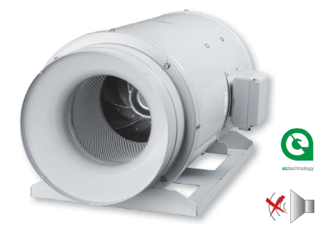
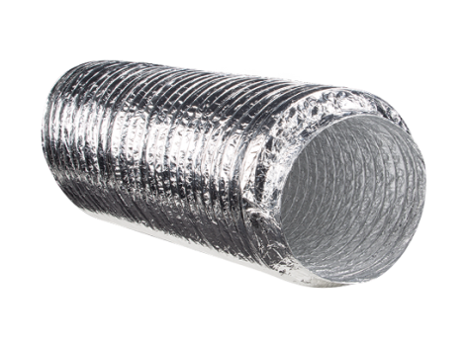
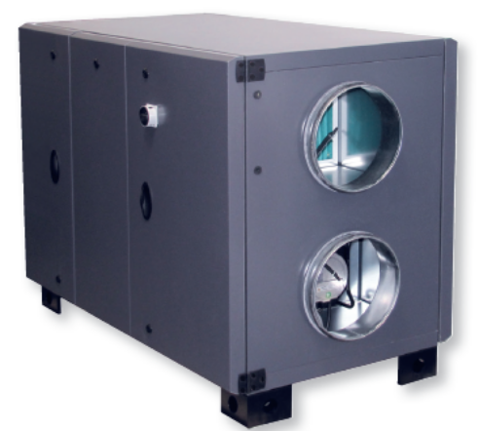
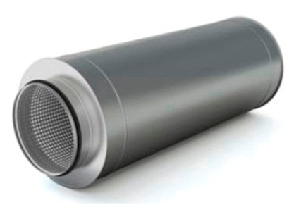
Виды малошумного оборудования
Вентиляторы
Воздуховоды
Шумоглушители
Приточные установки

Slide 12
Технологии снижения шума
Бытовые накладные вентиляторы – оснащение виброгасящими SILENT-блоками
Канальные вентиляторы – специальной конструкции
Вентиляторы в шумоизолированном корпусе – конструкция и материалы
Воздуховоды – сэндвич из перфорированного материала и минеральной ваты
Шумоглушитель – конструкция и материал

Slide 13
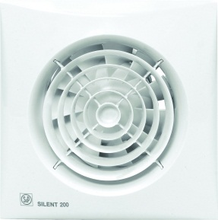
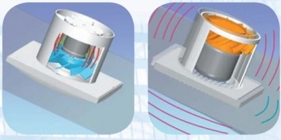
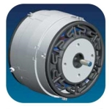
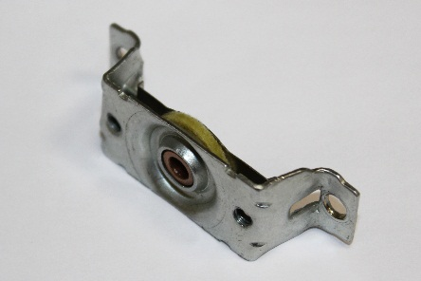
Накладные вентиляторы Silent
тихий
шумный
Электромотор на втулках
скольжения + жесткое
крепление к корпусу
Электромотор на шарикоподшипниках+ специальный
« SILENT- блок»

Slide 14
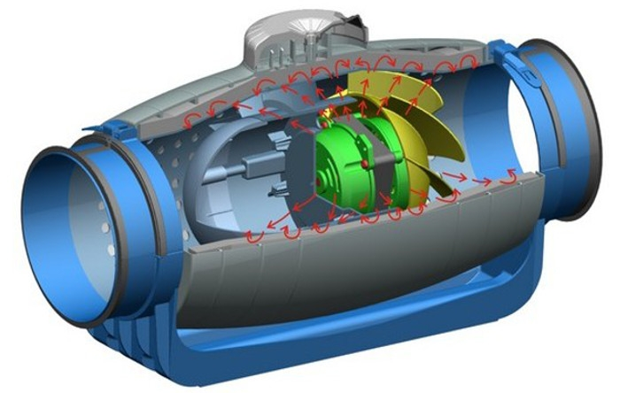
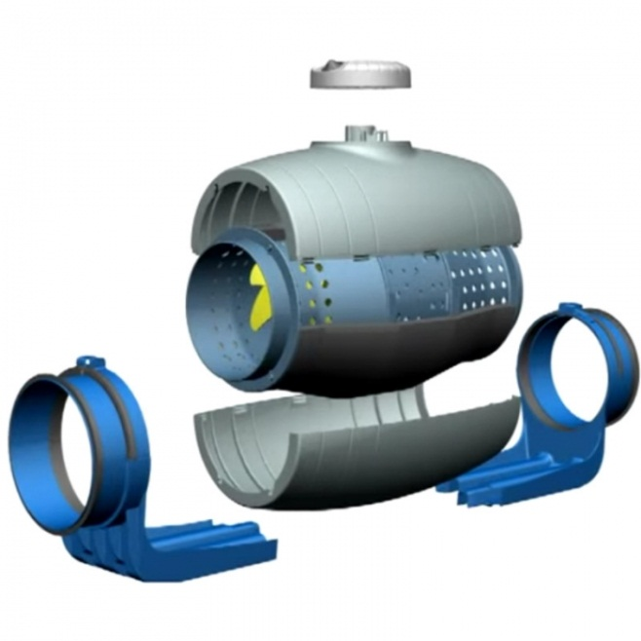
Канальные вентиляторы -Silent

Slide 15
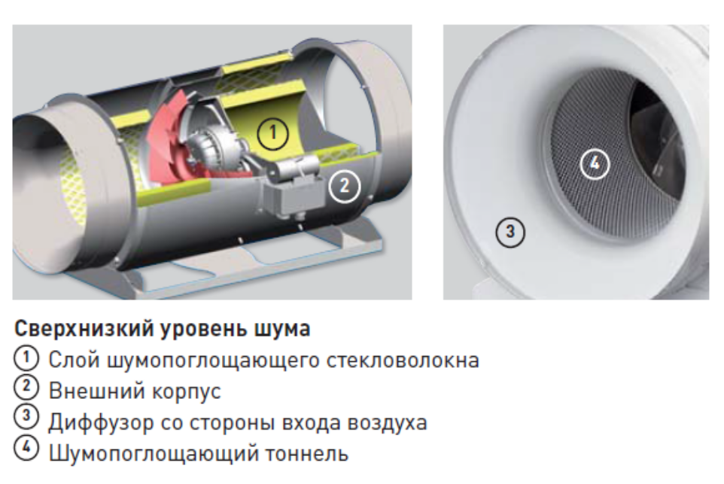
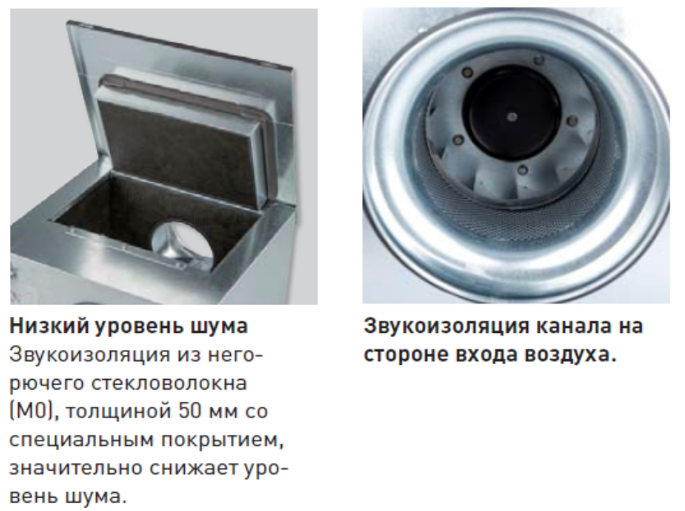
Канальные вентиляторы-Silent

Slide 16
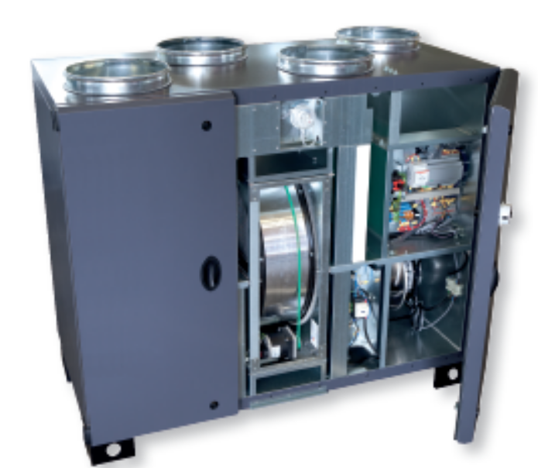
Вентиляционные установки
Корпус установок самонесущей конструкции из сэндвич-панелей толщиной 50мм, с тепло-звукоизоляцией из минеральной ваты (плотность 40 кг/м3), теплопроводность 0,037Вт/м2

Slide 17
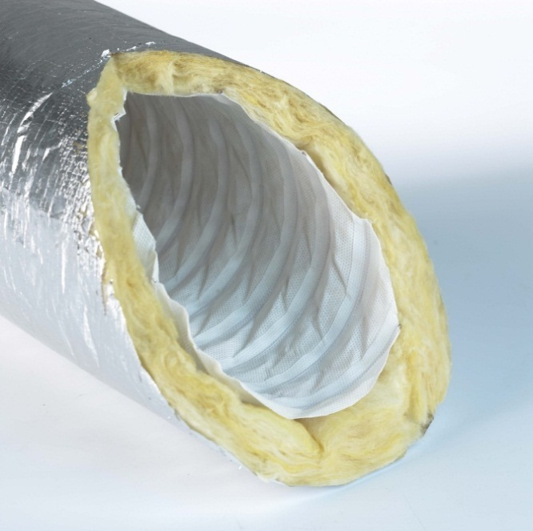
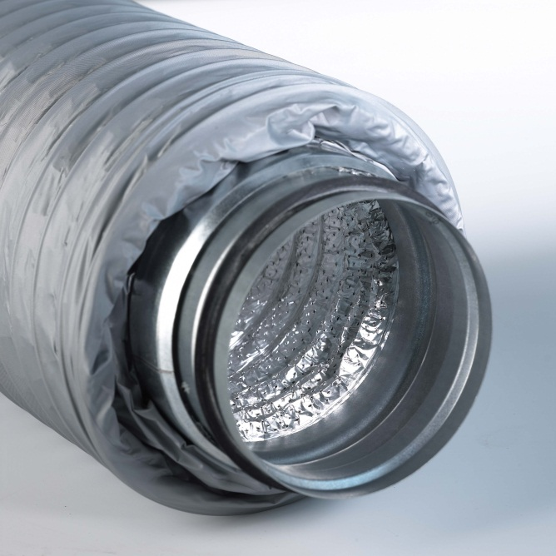
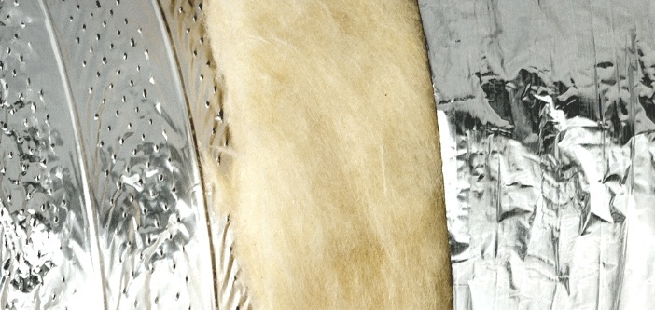
Воздуховоды

Slide 18
Спасибо за внимание!

